Slide 1
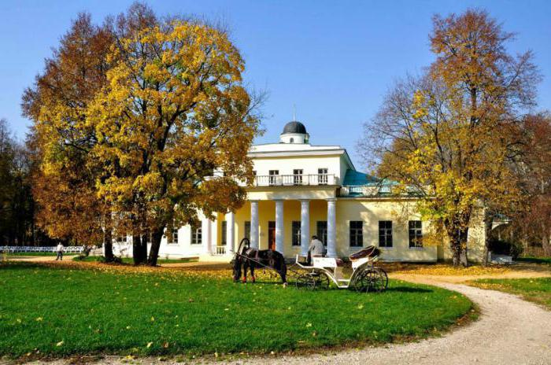
Литературные места России
Выполнила:
Ученица 8 «Б» класса
МОУ КС школы № 1
Белякова Марина

Slide 2
Пятигорск. М.Ю. Лермонтов
Мой Пятигорск, в веках воспетый,
В огранке солнечной алмаз,
Ты- вдохновение поэтов,
Всегда чарующий Кавказ.
Автор: Римма Кравченко
Город курорт в Ставрополье

Slide 3
Болдино. А.С. Пушкин
Будь проклят тот час, когда я решился расстаться с вами, чтобы ехать в эту чудную страну грязи, чумы и пожаров, - потому что другого мы здесь не видим. А.С. Пушкин - Н.Н. Гончаровой.

Slide 4
Переделкино. Пастернак
Переделкино Меняют люди адреса, Переезжают, расстаются, Но лишь осенние леса На белом свете остаются. Останется не разговор И не обиды — по привычке, А поля сжатого простор, Дорога лесом к электричке. Меж дач пустых она вела,— Достатка, славы, привилегий, Телега нас обогнала, И ехал парень на телеге. Останется — наверняка — В тумане белая река, Туман ее обворожил, Костром на берегу украсил, На воду бакен положил — Движение обезопасил.
Геннадий Шпаликов

Slide 5
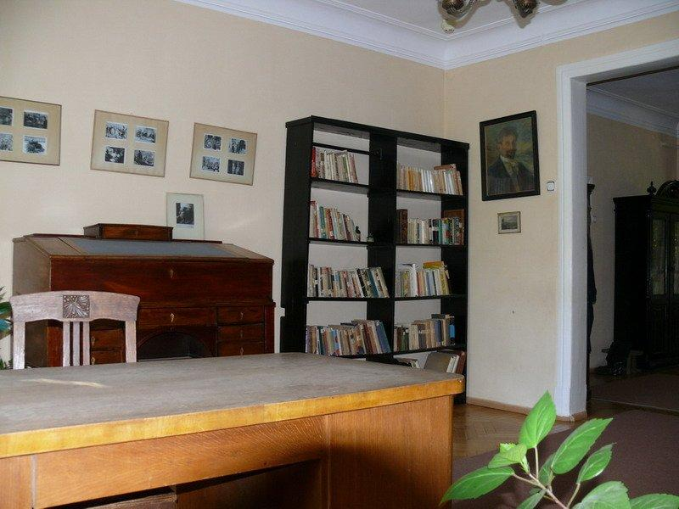
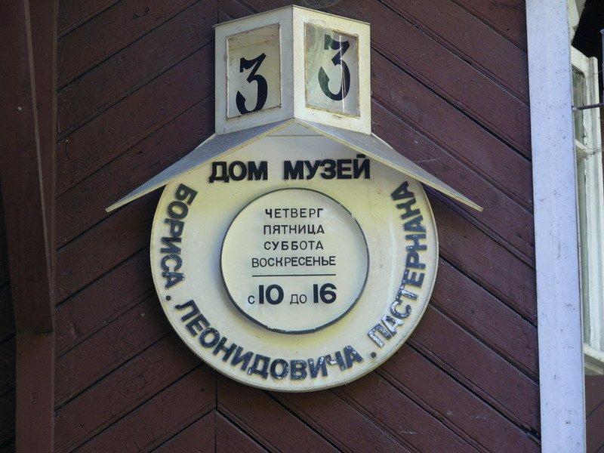
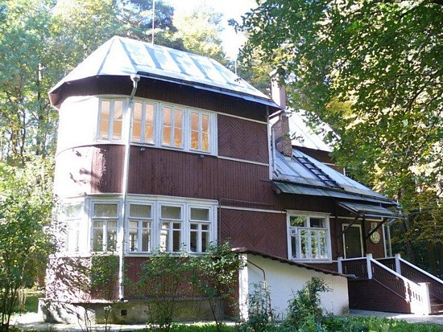
Дом музей Пастернака

Slide 6
Орел. Н.С. Лесков
Орёл – старинный русский город
На перекрёстке дней, дорог.
Познал он всё: и смерть, и голод,
Был от разрухи недалёк.
Вот век семнадцатый, татары...
Напрасно спешилась орда.
Что стоит город без товара?
Орёл отдать? Да никогда!
автор: Александр Евгеньевич Гаврюшкин

Slide 7
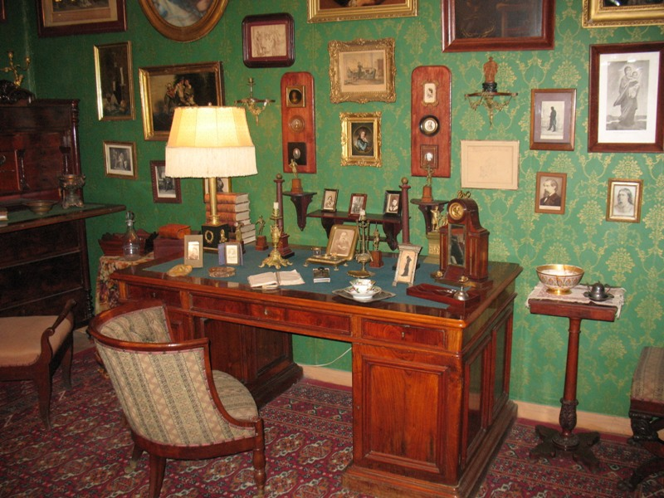
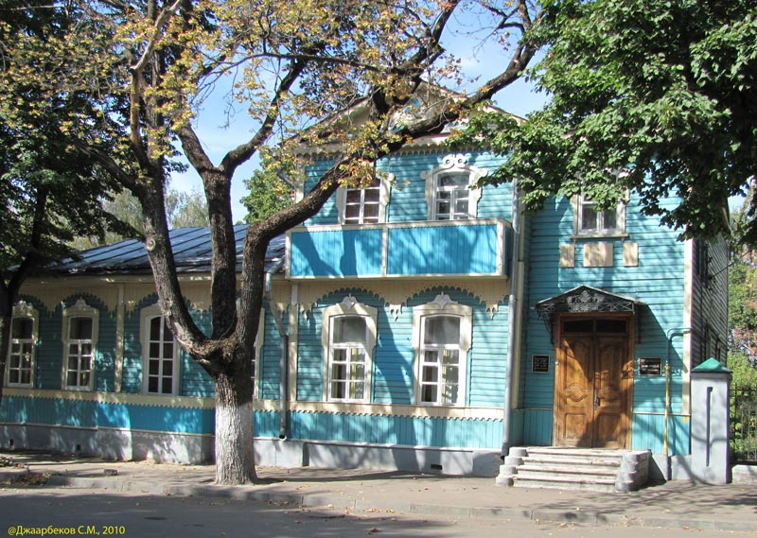
Дом-музей Лескова в Орле

